Slide 1
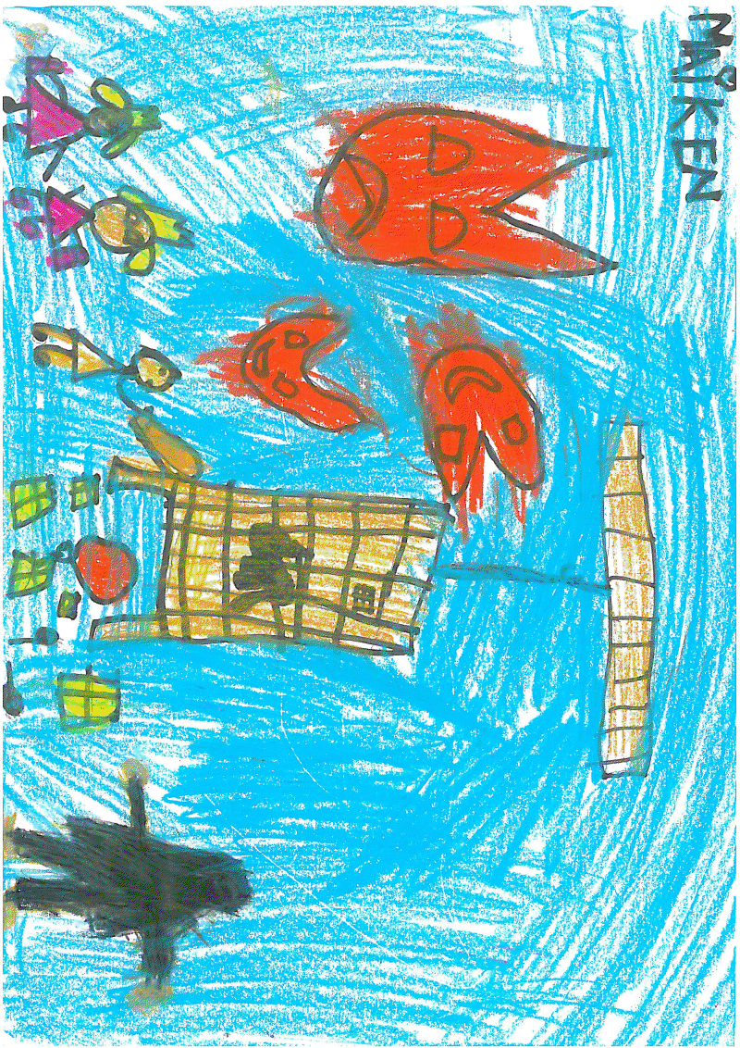
Kan du gætte hvem jeg er? Kan du gætte hvem jeg er? for jeg har taget maske på misk-mask-maske på kan du gætte hvem jeg er?
Kan du gætte hvem jeg er?
1/4

Slide 2
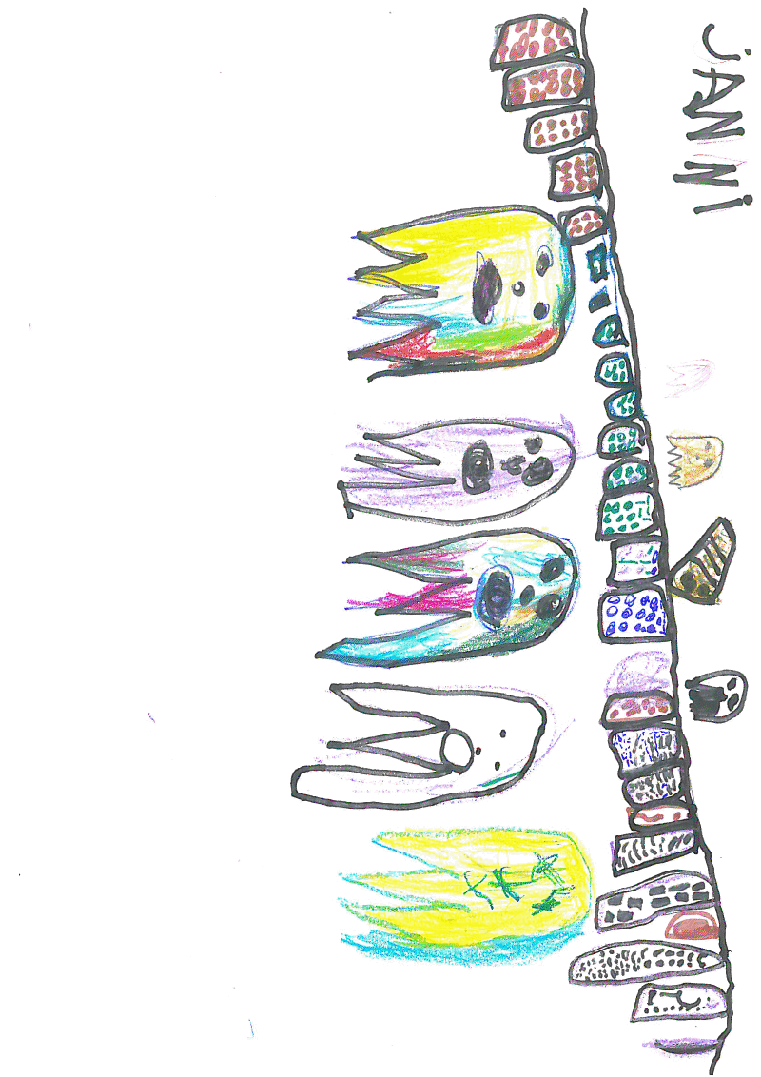
Kan du gætte hvem jeg er? Kan du gætte hvem jeg er? for jeg har taget næse på nis-nas-næse på kan du gætte hvem jeg er?
2/4

Slide 3
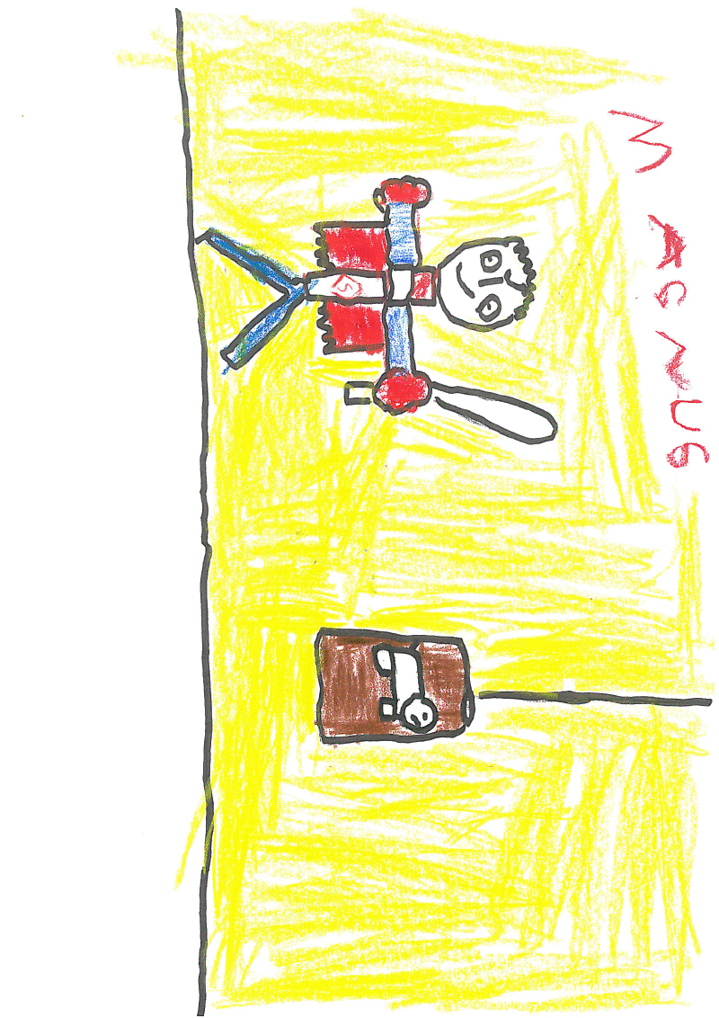
Kan du gætte hvem jeg er? Kan du gætte hvem jeg er? for jeg har taget bukser på bik-bak-bukser på kan du gætte hvem jeg er?
3/4

Slide 4
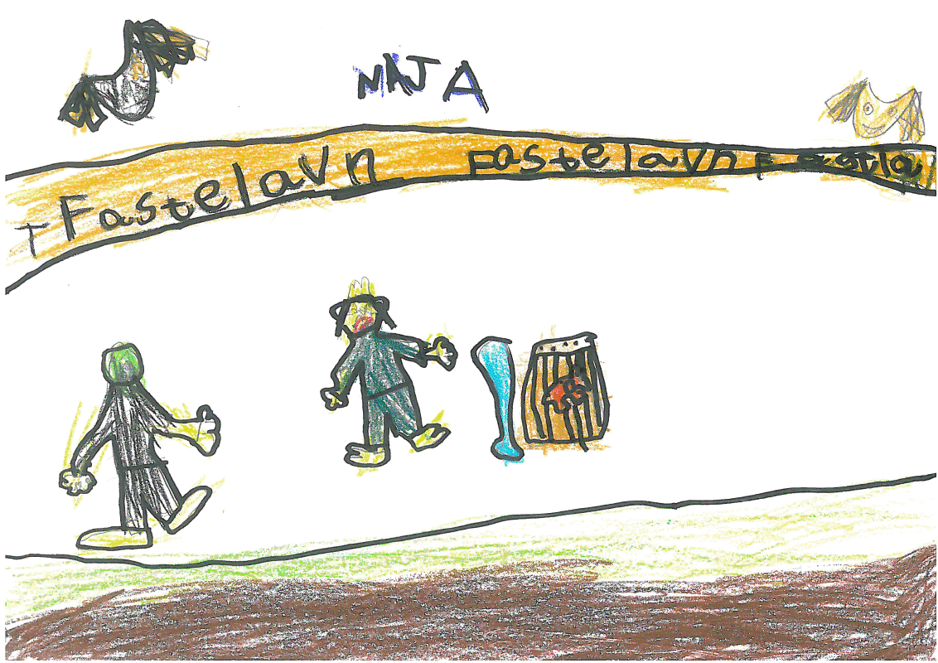
Kan du gætte hvem jeg er? Kan du gætte hvem jeg er? for jeg har taget jakke på jik-jak-jakke på kan du gætte hvem jeg er?
4/4

